Slide 1
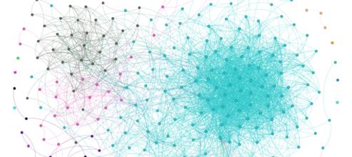

КЛАСТЕРИЗАЦИЯ

Slide 2


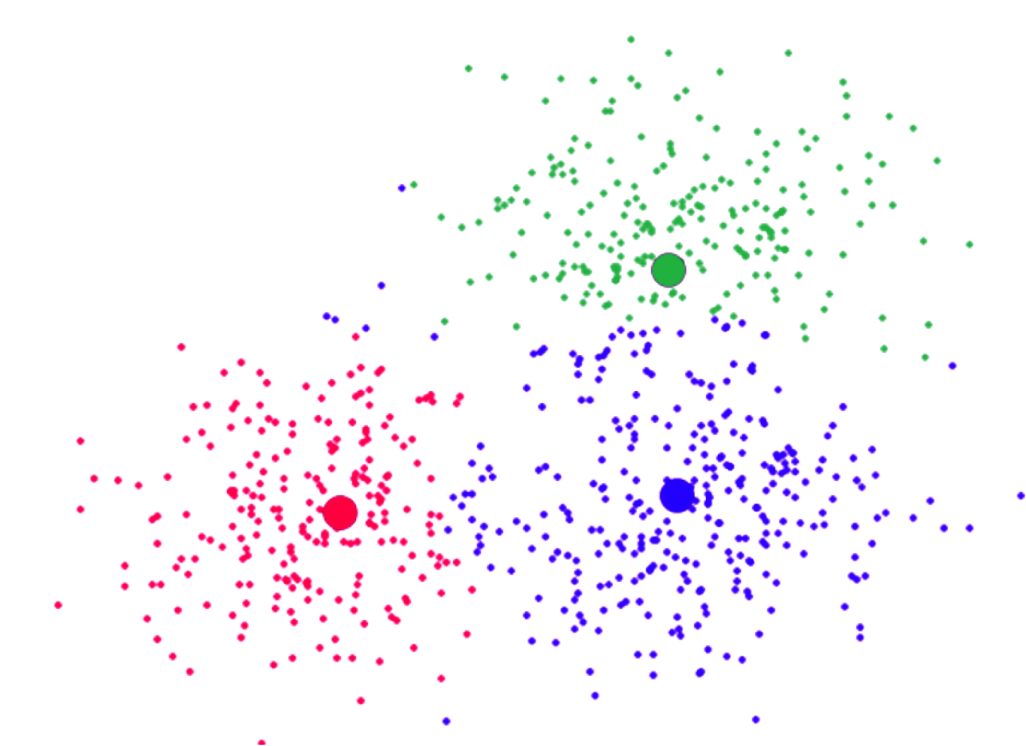
ЧТО ТАКОЕ
КЛАСТЕРИЗАЦИЯ

Slide 3

Где применяется кластеризация
Кластеризация потребительной корзины
Кластеризация базы рассылки
Кластеризация фрагментов изображений
Кластеризация фотографий
Кластеризация фрагментов текста

Slide 4

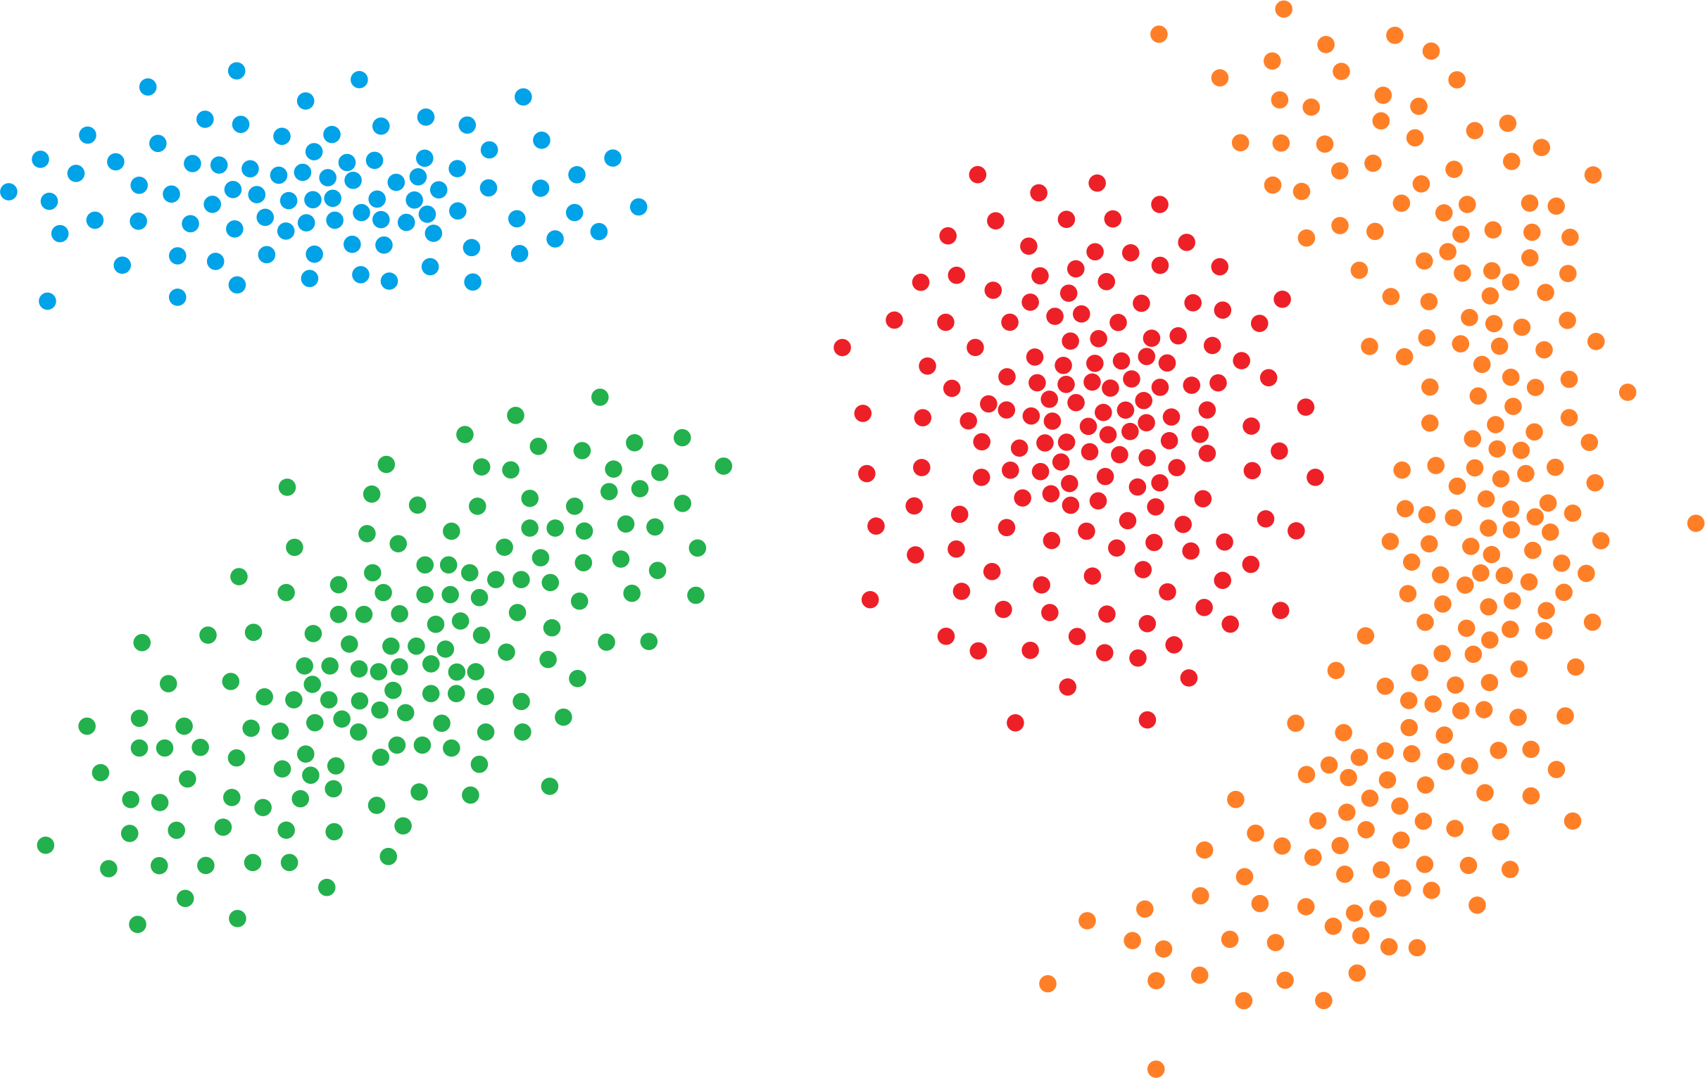
Что считать кластером
Высокая плотность внутри класса
Отделён от других классов
Возможно, нестандартная метрика

Slide 5


Как анализировать состав кластера
Центр класса
Среднее отклонение от центра
Гистограмма отклонения от центра
Расстояние до других центров классов
Гистограмма расстояния до точек других классов
Минимальная, средняя и максимальная близость чужих точек

Slide 6

Метрика близости (расстояния)

Slide 7


Как выбрать количество кластеров

Slide 8
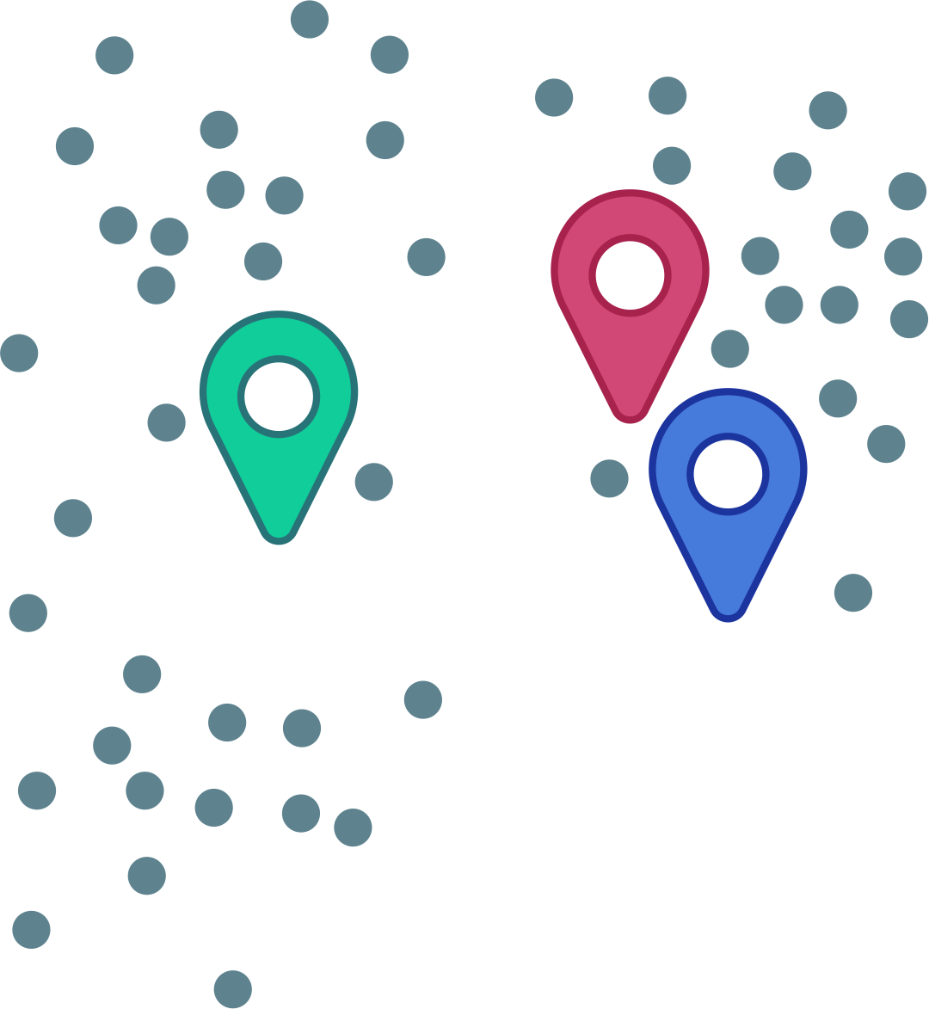
Алгоритм
Kmean

Slide 9
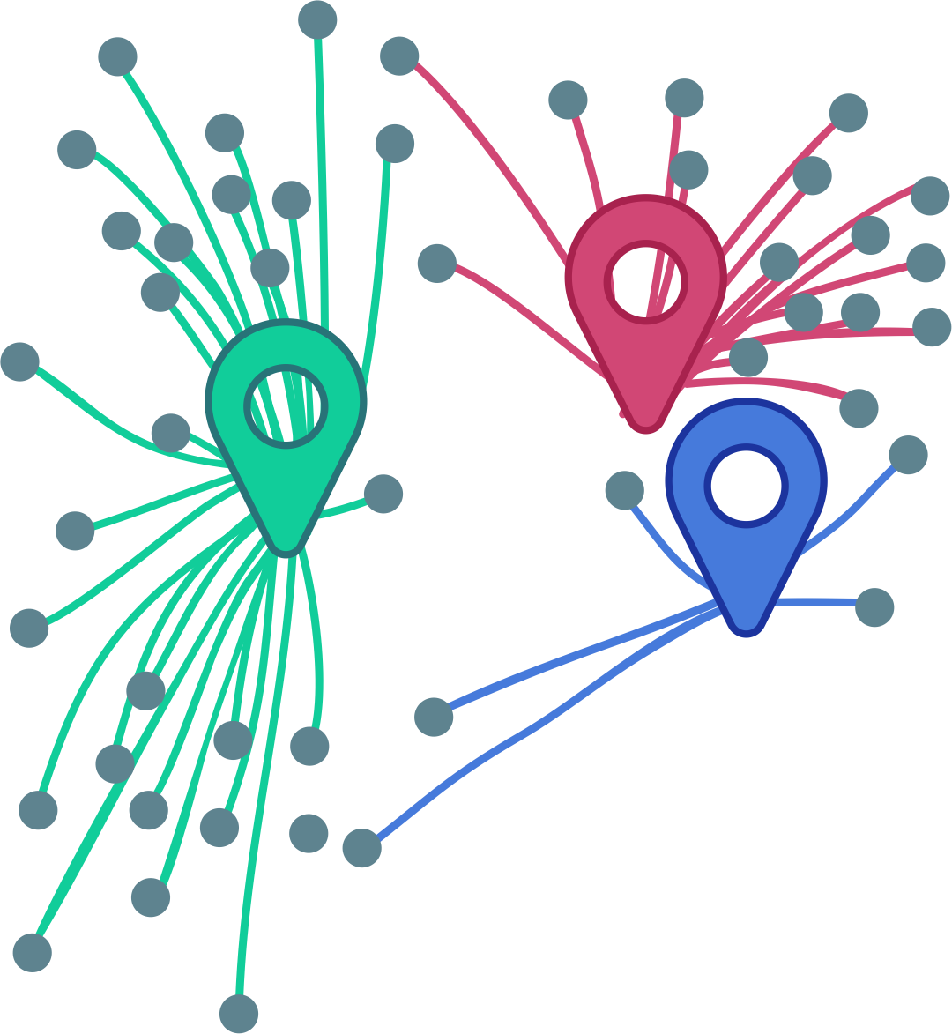
Алгоритм
Kmean

Slide 10
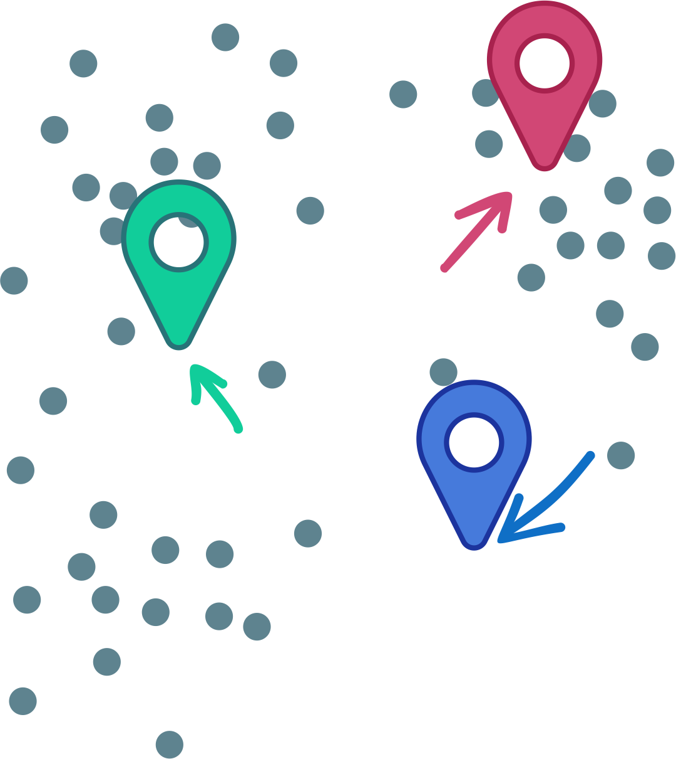
Алгоритм
Kmean

Slide 11
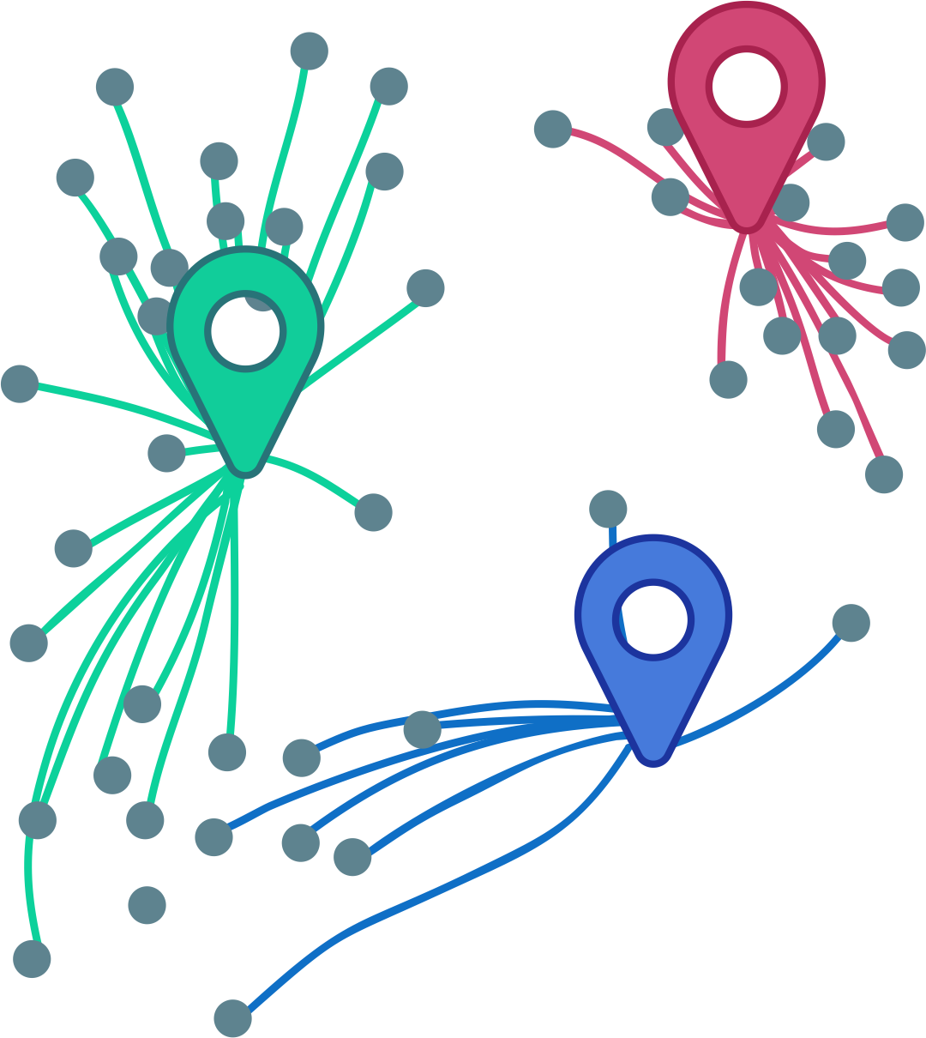
Алгоритм
Kmean

Slide 12
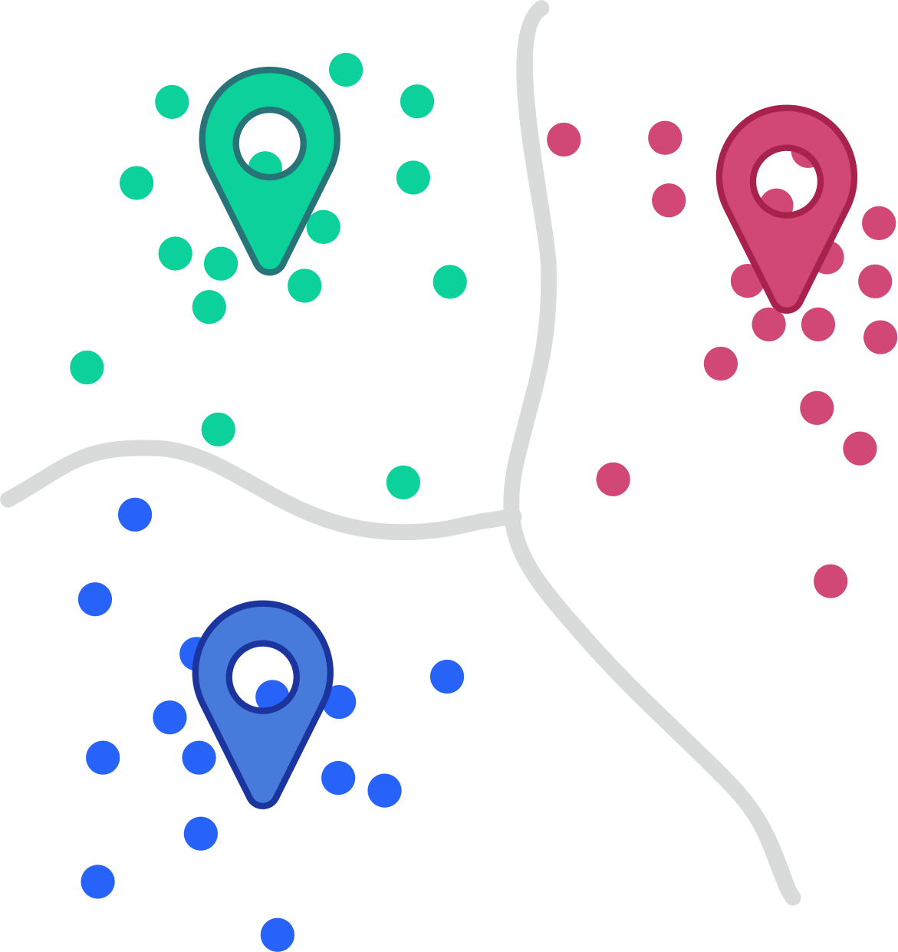
Алгоритм
Kmean

Slide 13

ДЕМОНСТРАЦИЯ
КЛАСТЕРИЗАЦИИ

Slide 14

НЕСТАНДАРТНЫЕ
метрики близости (расстояния)

Slide 15



ИСПОЛЬЗОВАНИЕ КЛАСТЕРИЗАЦИИ
при обучении нейронок

Slide 16

СПАСИБО
ЗА ВНИМАНИЕ

